Slide 1

UNIVERSIDAD DE LAS FUERZAS ARMADAS – ESPE
DEPARTAMENTO DE CIENCIAS DE LA COMPUTACIÓN
TEMA: “IMPLEMENTACIÓN DE UN PORTAL WEB PARA LA EMPRESA LONG LIVE LEARNING QUE PERMITA INTEGRARSE CON LA PLATAFORMA EDUCATIVA MOODLE Y AUTOMATIZAR EL PROCESO DEL PORTAFOLIO DE PRODUCTOS Y SERVICIOS”
EDWIN SANTIAGO YACELGA MALDONADO
SANGOLQUÍ – ECUADOR
2016

Slide 2
AGENDA
1.- Introducción
3.- Objetivos
4.- Marco Teórico
2.- Planteamiento del Problema
5.- Solución
6.- Conclusiones y Recomendaciones
Notes:
Roberto
La agenda para este dia es la siguiente

Slide 3
1.- Introducción
Que es Long Live Learnig ?

Slide 4


1. Introduccion
Planteamiento del problema
Creciente mercado competitivo
El lento aumento de la cartera de clientes
Procesos manuales en el registro de facturas
Procesos manuales en el registro de asistencias

Slide 5
2.- Planteamiento del Problema
Justificación
Mejoramiento del procesos de Marketing
Innovación Tecnológica
Automatización de procesos.
Notes:
Roberto
Medios físicos danos y perdidas

Slide 6
3.- Objetivos
Objetivo General.
Implementar un portal web utilizando herramientas open source para la empresa Long Live Learning que permita integrarse con la plataforma educativa Moodle utilizando la extensión Joomdle y desarrollar un sistema que permita automatizar el proceso de administración académica.
Notes:
Diego

Slide 7
3.- Objetivos
Objetivos Específicos
Investigar e implementar las Metodologías OOHDM y Scrum
Analizar principales gestores de contenidos que existen en la actualidad; WordPress y Joomla.
Notes:
Roberto

Slide 8
3.- Objetivos
Objetivos Específicos
Realizar el análisis de requerimientos de la empresa. Bajo el Estándar Ieee 830
Automatizar el proceso de facturación y registro de asistencias.
Implementar un servidor web local
Notes:
Roberto

Slide 9
4.- Marco Teórico
Metodología SCRUM
1
Especificación de requerimientos.
2
Identificación de roles
3
Desarrollo del ProductBacklog
4
5
Desarrollo del Sprint Backlog
Desarrollo de los Sprints
Notes:
Diego

Slide 10
Metodología OOHDM
1
Obtencion de requerimientos.
2
Modelo Conceptual
3
Diseño Navegacional
4
5
Diseño Interfaz Abstracta
Implementación

Slide 11
Metodologías
Para el análisis y el diseño de este proyecto se utilizará la combinación de las metodologías SCRUM y OOHDM utilizando las mejores prácticas de cada una de ellas. Con SCRUM se gestionará la parte de desarrollo del software y con OOHDM se gestionará el diseño de las interfaces.

Slide 12
Métodos y técnicas de SCRUM.
Los métodos y técnicas que se tomaran de Scrum son las siguientes:
Pila del Producto. -ProductBacklog
Pila del Sprint - Sprint Backlog :

Slide 13
Métodos y técnicas de OOHDM.
Los métodos y técnicas que se tomaran de OOHDM son las siguientes:
Especificación de requerimientos
Diseño navegacional
Diseño de interfaz abstracta
Implementación
Notes:
Diego

Slide 14
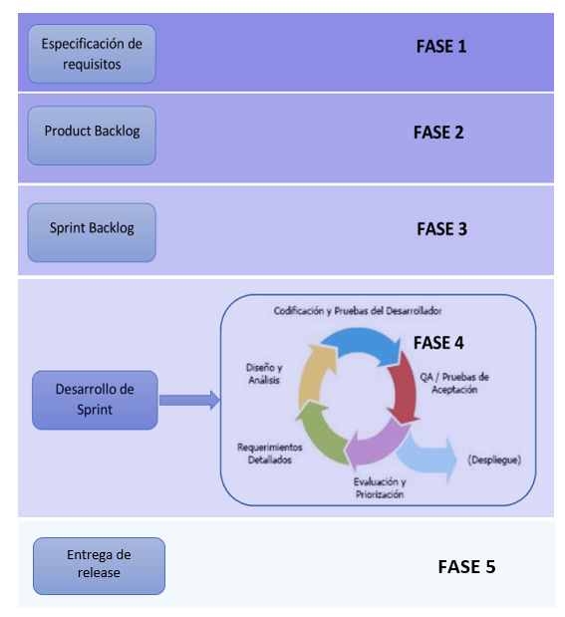
Descripción de Scrum en faces

Slide 15
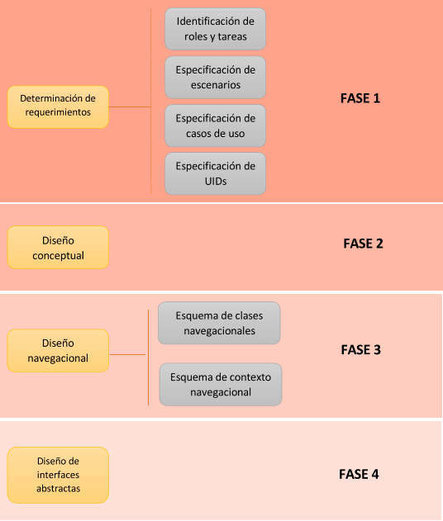
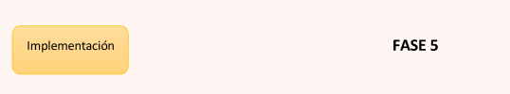
Faces de OOHDM

Slide 16
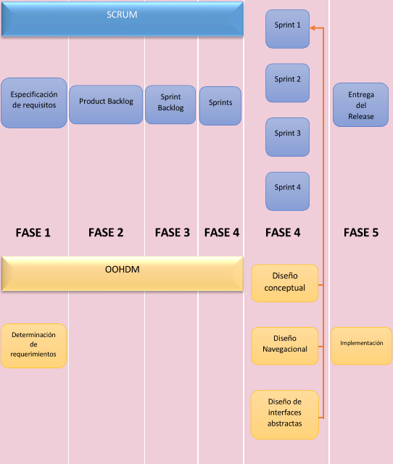
Fusión

Slide 17

4.- Marco Teórico
Notes:
Roberto

Slide 18



4.- Marco Teórico
Frameworks
Notes:
Roberto

Slide 19

4.- Marco Teórico
Base de Datos
Sistema de gestión de bases de datos objeto-relacional
Se ofrece bajo la GNU GPL para cualquier uso compatible con esta licencia
Es multiplataforma
Replicación
Velocidad al realizar las operaciones, lo que le hace uno de los gestores con mejor rendimiento.

Slide 20

4.- Marco Teórico
Servidor de Aplicaciones
JBoss AS es el primer servidor de aplicaciones de código abierto disponible en el mercado, ofreciendo una plataforma de alto rendimiento para aplicaciones empresariales.
Notes:
Roberto

Slide 21



4.- Marco Teórico
Herramientas
herramienta visual que sirve para generar ficheros XML (plantillas de informe)
IDE basado en Eclipse que trae pre-instalados varios plugins que proporcionan valiosas características para los desarrolladores.
Herramienta de modelamiento, que permite visualizar, analizar y manipular metadatos de una manera mas fácil.
Notes:
Diego

Slide 22
5.- Solución
Actores
Notes:
Diego

Slide 23
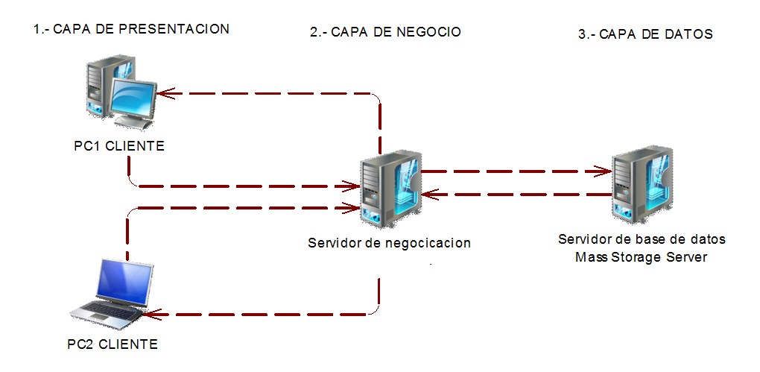
5.- Solución
Arquitectura del Sistema
Notes:
Roberto

Slide 24
5.- Solución
Aplicativo

Slide 25
6.- Conclusiones y Recomendaciones
Conclusiones
El levantamiento de requisitos de software es una de las partes más importantes en el proceso de desarrollo, por tal razón se utilizó la norma IEEE830 que sirvió como guía para recolectar los requerimientos de los usuarios y dividirlos en requerimientos funcionales y no funcionales del sistema a desarrollar.

Slide 26


6.- Conclusiones y Recomendaciones
Conclusiones
  La selección de Joomla como gestor de contenidos para el desarrollo del portal web, permitió implementar de forma fácil las interfaces creadas y aprobadas por el cliente.

Slide 27
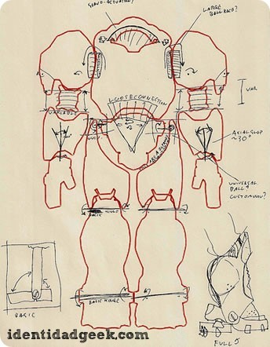
6.- Conclusiones y Recomendaciones
Conclusiones
  La unión de OOHDM y Scrum permitió de gran manera agilitar el tiempo de desarrollo de la interfaz del portal web

Slide 28
6.- Conclusiones y Recomendaciones
Recomendaciones
Módulo de facturación SISAMACA y Facturación electrónica SRI
Creación de nuevos módulos.

Slide 29
6.- Conclusiones y Recomendaciones
Recomendaciones
Se recomienda para el desarrollo de un sistema el uso de aplicaciones web, ya que no se necesitara de instaladores en dispositivos más allá de un explorador web, además de que la ejecución de los procesos se los realizara en el servidor de aplicaciones, y mas no en el dispositivo utilizado para acceder al sistema.

Slide 30

6.- Conclusiones y Recomendaciones
¿Preguntas?

Slide 31
6.- Conclusiones y Recomendaciones
Muchas Gracias

